Slide 1
Vědecko-výzkumná podpora české reprezentace
Projekt č. 2 – Využití AI ve vrcholovém sportu
28. listopadu 2024, Dříteč

Slide 2
Vědecko-výzkumná podpora české reprezentace
Představení a cíl projektu
Implementace AI do prostředí vrcholového sportu s cílem modernizace a inovace vrcholového sportu v České republice, která povede k výraznému zlepšení výkonnosti českých sportovců a posílení jejich konkurenceschopnosti na mezinárodní scéně.
Okruh A → prozkoumat současný stav využívání AI ve vrcholovém sportu v České republice a identifikovat potřeby sportovních svazů
Okruh B → vytvořit vzdělávací a podpůrný systém školení, který bude sloužit trenérům, metodikům, lékařům a dalším odborníkům v oblasti sportu
Okruh C → vytvořit Metodický AI asistent, který bude přizpůsoben dle preferencí prioritních sportů a s ohledem na vývoj AI v budoucnosti.

Slide 3
Vědecko-výzkumná podpora české reprezentace
Časové období | Činnost
5 / 2024 | Úvodní seminář pro zástupce svazů a RSC
6 / 2024 | Úvodní seminář pro zástupce svazů a RSC k projektu AI – 25. 6. 2024
6 / 2024 | Realizace okruhu A – prozkoumat současný stav využívání AI ve vrcholovém sportu v České republice a identifikovat potřeby sportovních svazů
7–10 / 2024 | Příprava realizace okruhu B – vytvořit vzdělávací a podpůrný systém školení, který bude efektivně sloužit trenérům, metodikům, lékařům a dalším odborníkům v oblasti sportu
10–12 / 2024 | Realizace okruhu B
7–12 / 2024+ | Postupná realizace okruhu C → projekt Metodický AI asistent, který bude přizpůsoben potřebám různých sportovních disciplín a oblastem tréninku dle preferencí prioritních sportů a s ohledem na vývoj AI v budoucnosti.

Slide 4
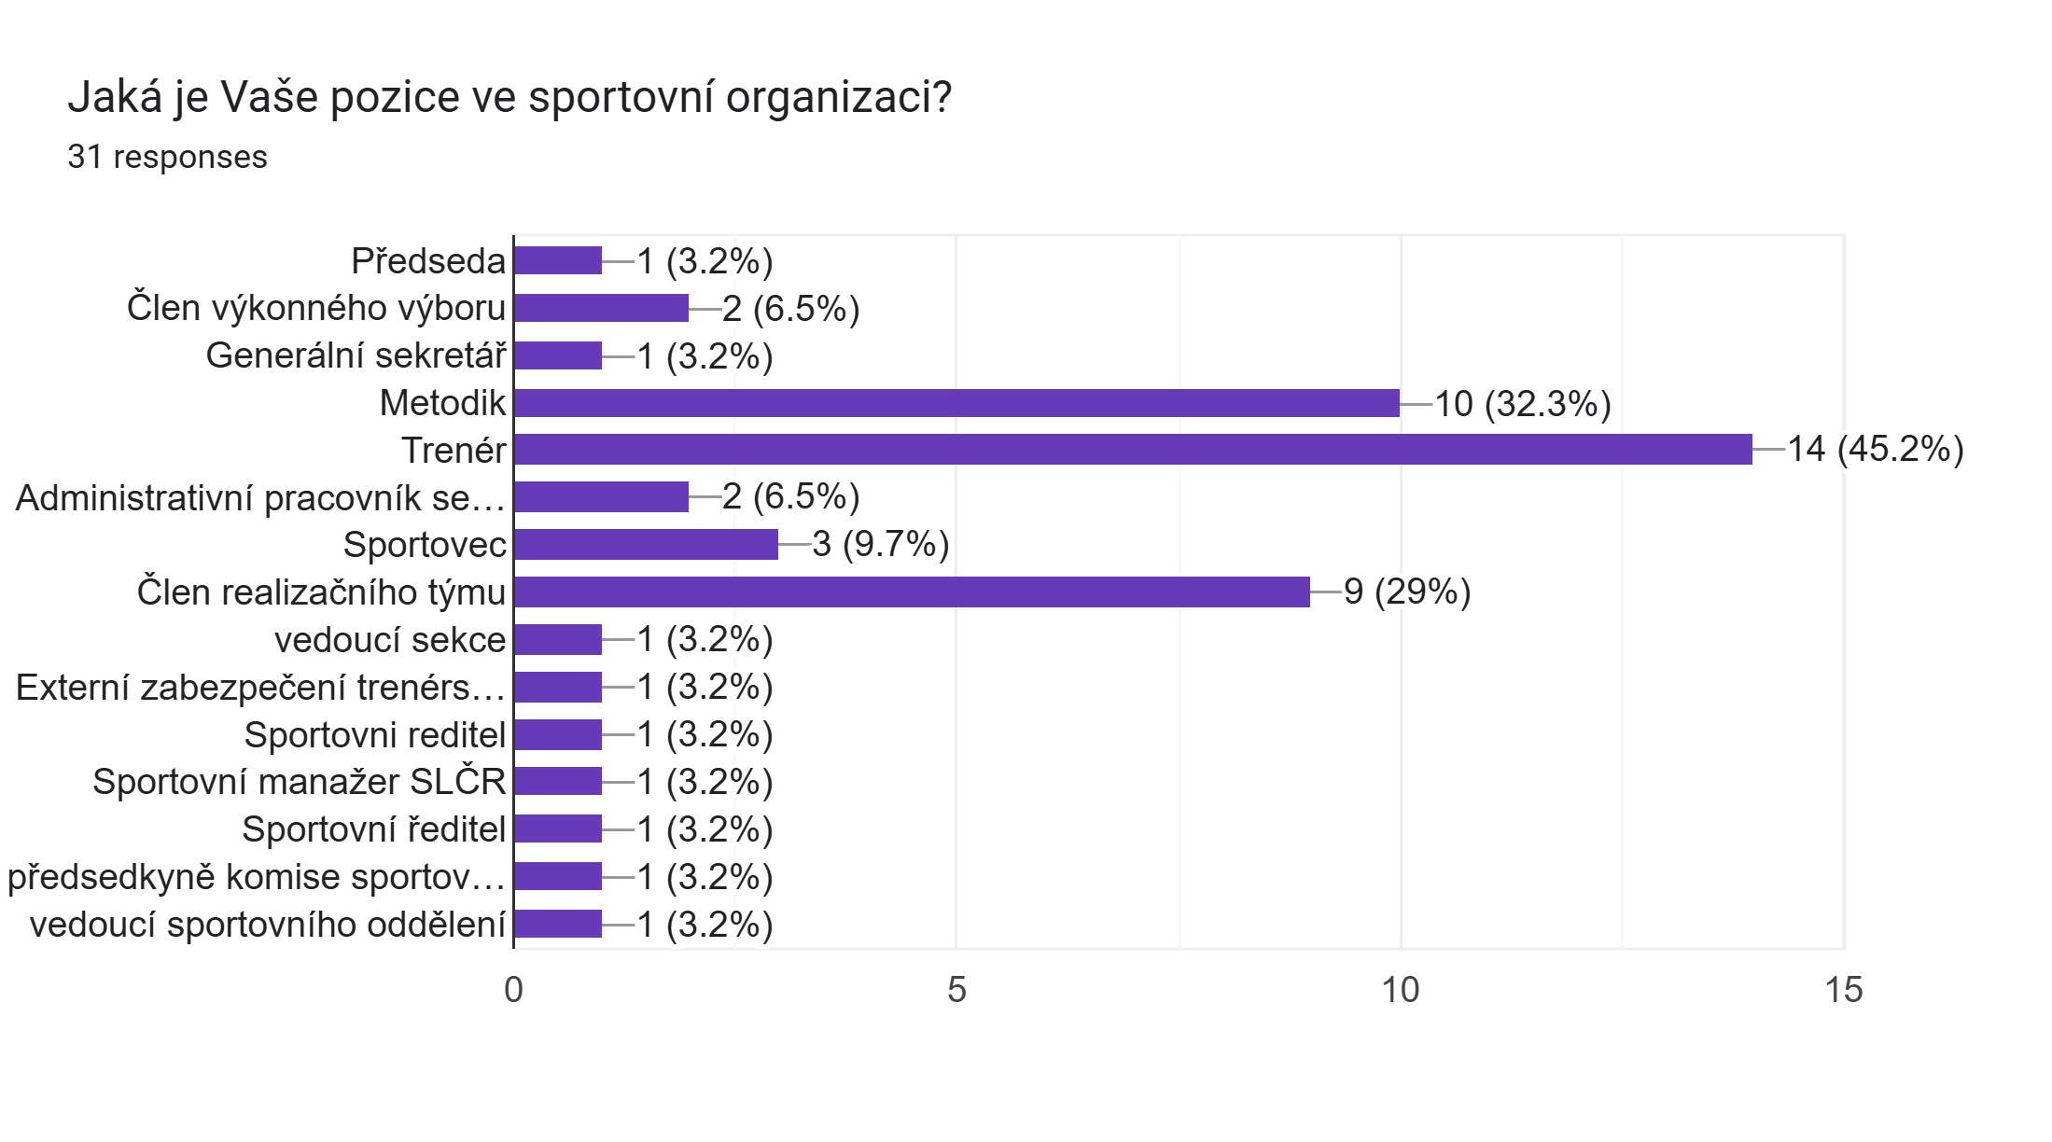
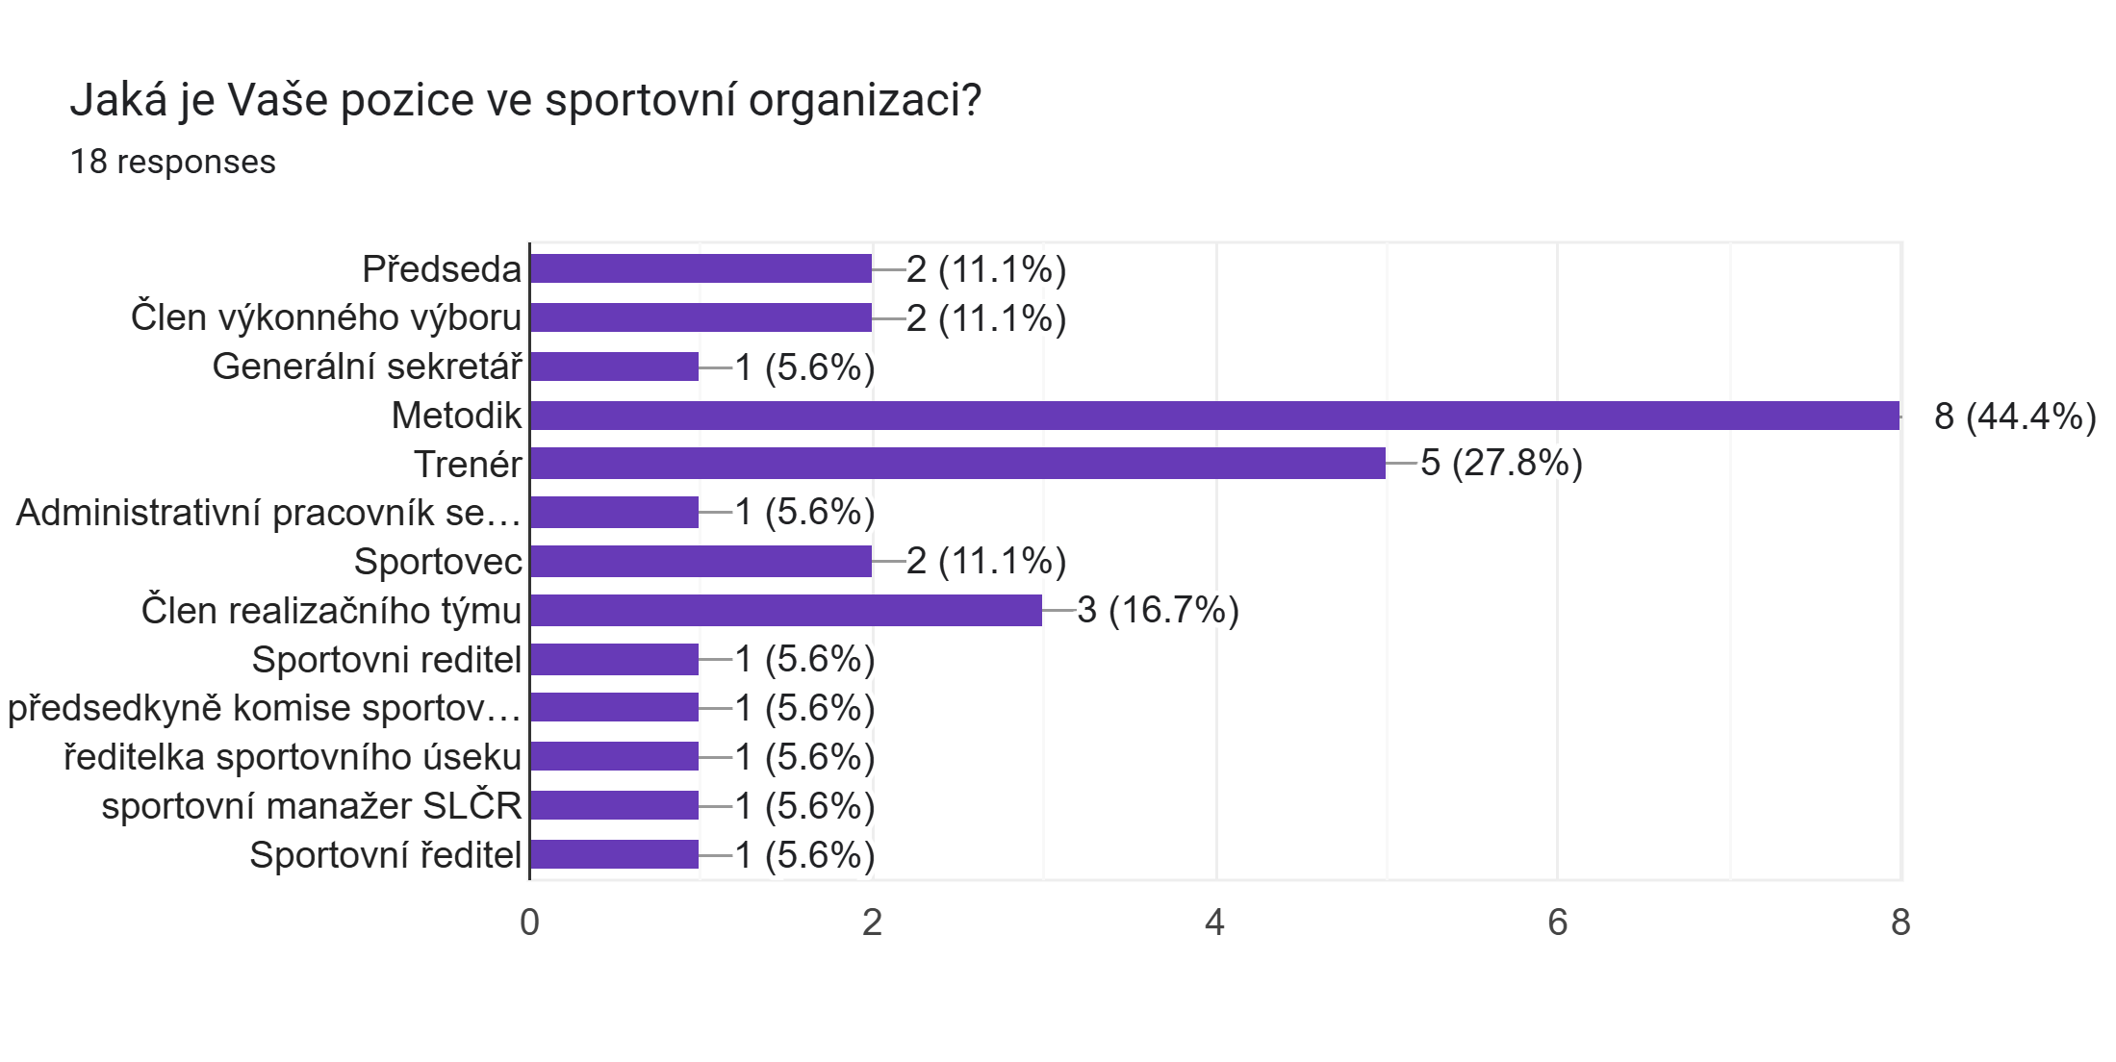
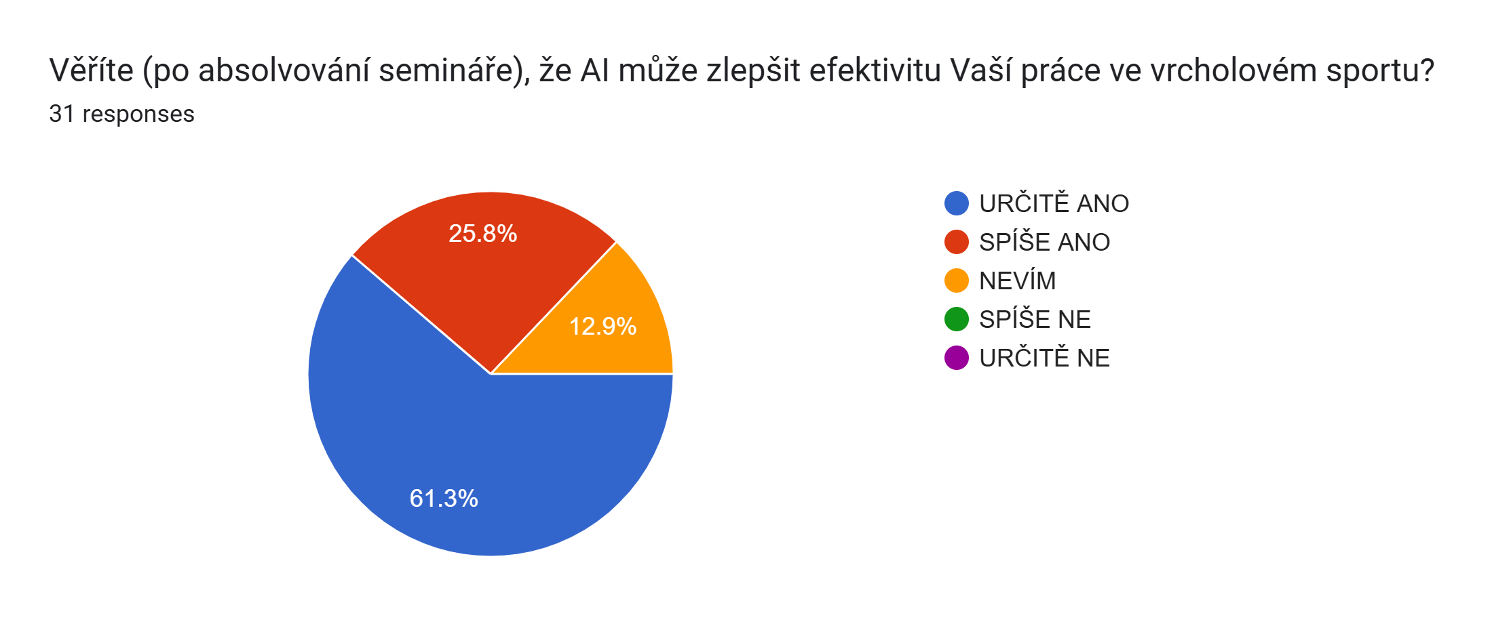
Vědecko-výzkumná podpora české reprezentace
Cílová skupina pro rok 2024
Metodici
Trenéři
Lékaři, fyzioterapeuti
Nutriční specialisté
Psychologové
Sportovci
18 veřejných vysokých škol
Omezení pouze kapacitou seminářů
Zapojeno 28/30 prioritních sportovních svazů
Zapojeno 3/3 RSC

Slide 5
Vědecko-výzkumná podpora české reprezentace
Okruh A
Analýza současného stavu využívání AI ve vrcholovém sportu a identifikace potřeb v této oblasti
Cílem → zjistit na základě dotazníkového šetření a úvodního semináře:
Stav znalostí a dovedností v oblasti AI ve vrcholovém sportu v ČR
Současné oblasti využívání AI ve vrcholovém sportu v ČR
Priority sportovních svazů v rámci předem vytypovaných nabízených služeb
Zjistit další možnosti využití AI
Vybrat na základě doporučení sportovních svazů síť odborníků (metodiků, specialistů, trenérů) vhodných pro edukaci v oblasti AI, kteří se následně stanou specialisty v tomto oboru.

Slide 6
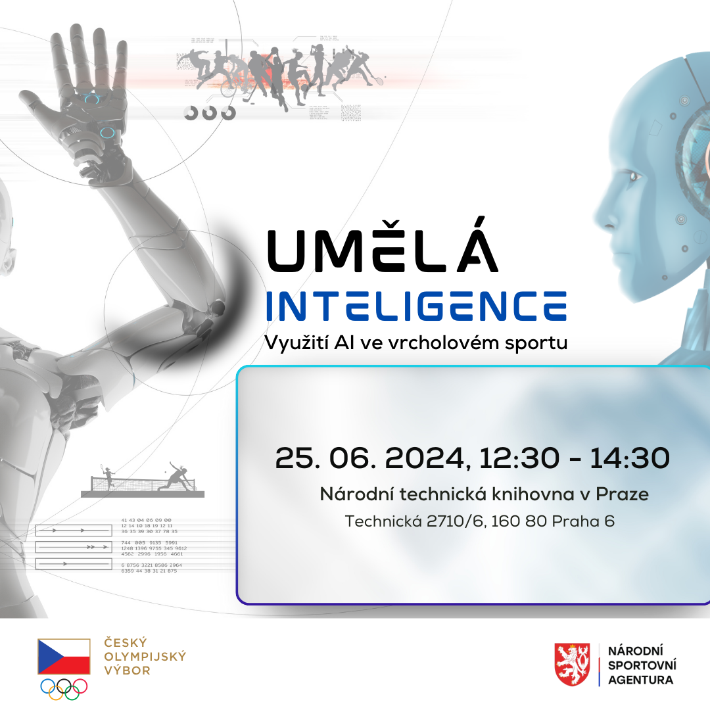
Úvodní seminář
72 účastníků/25 sportů

Slide 7
Vědecko-výzkumná podpora české reprezentace
Okruh B
„AI Performance Academy“
Cílem → vytvořit komplexní řadu vzdělávacích seminářů v oblasti AI pro potřeby vrcholového sportu a připravit vzdělávací materiály pro jednotlivé cílové skupiny (trenéři, metodici, odborníci specialisté).
Předpokládané oblasti (bude upřesněno dle výsledků dotazníkového šetření – okruh A):
Základy využití AI ve vrcholovém sportu
Využití Al pro potřeby analýzy odborných textů a rešerše aj.
Využívaní datové analýzy prostřednictvím AI
Další oblasti vyplývající z dotazníkového šetření.

Slide 8
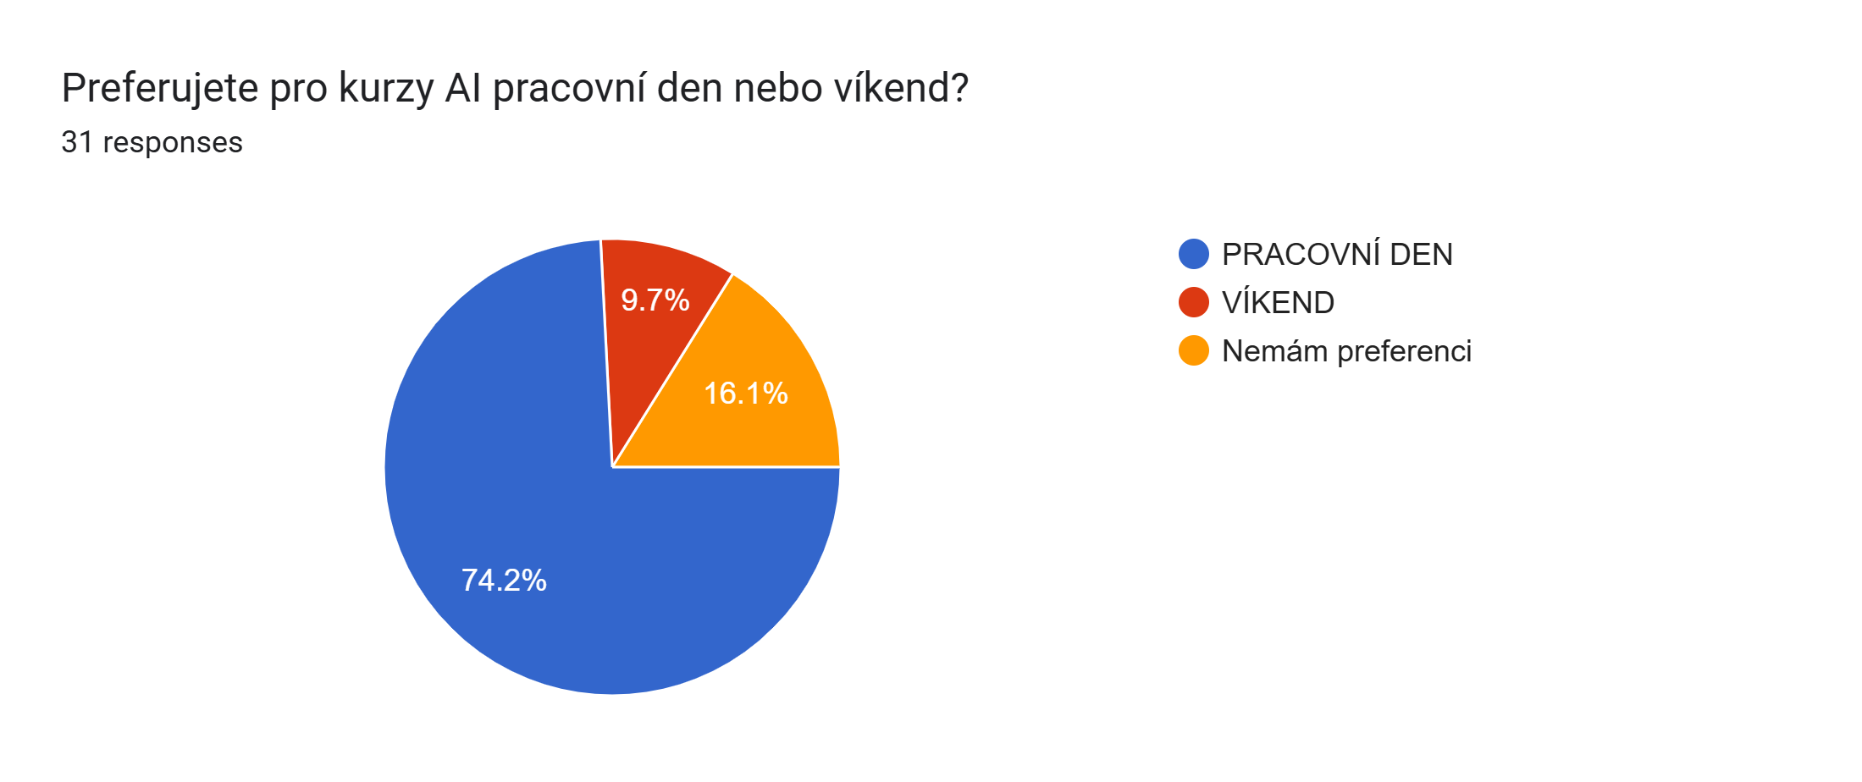
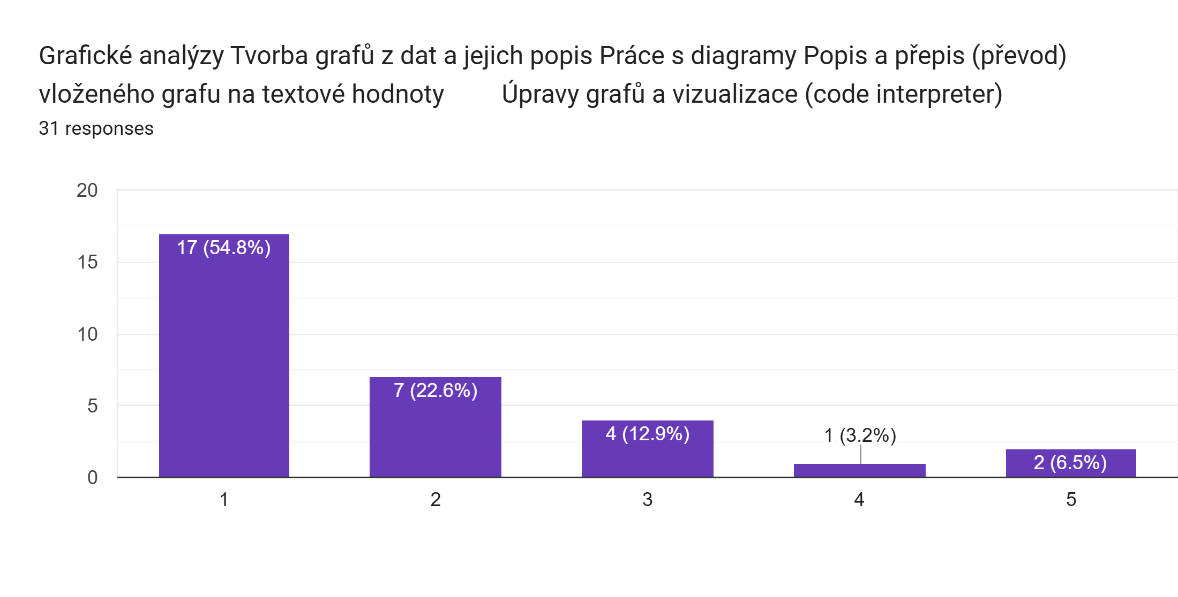
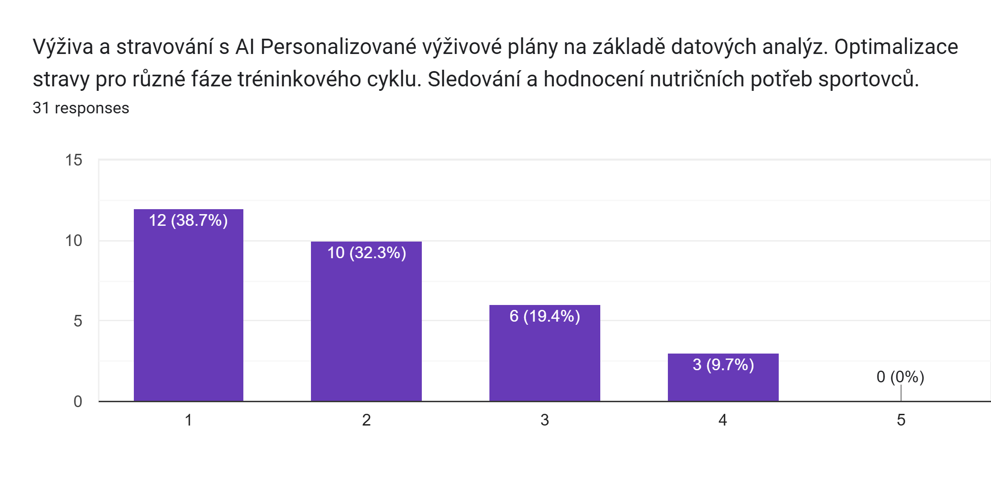
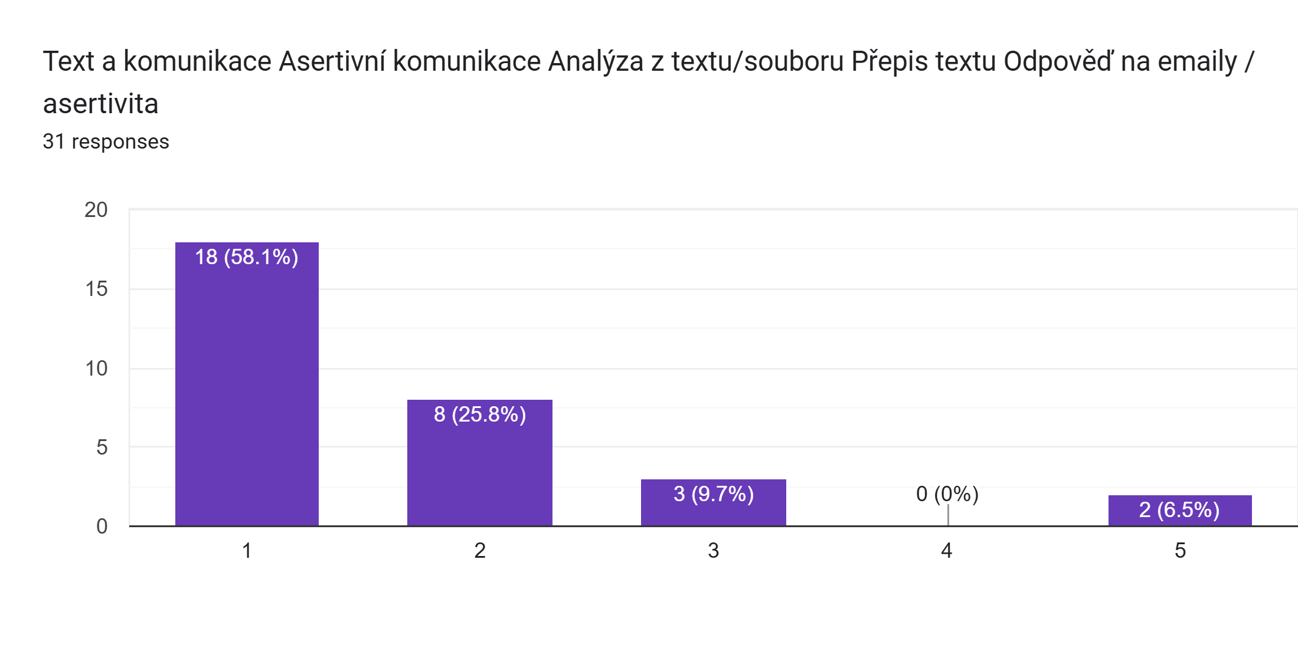
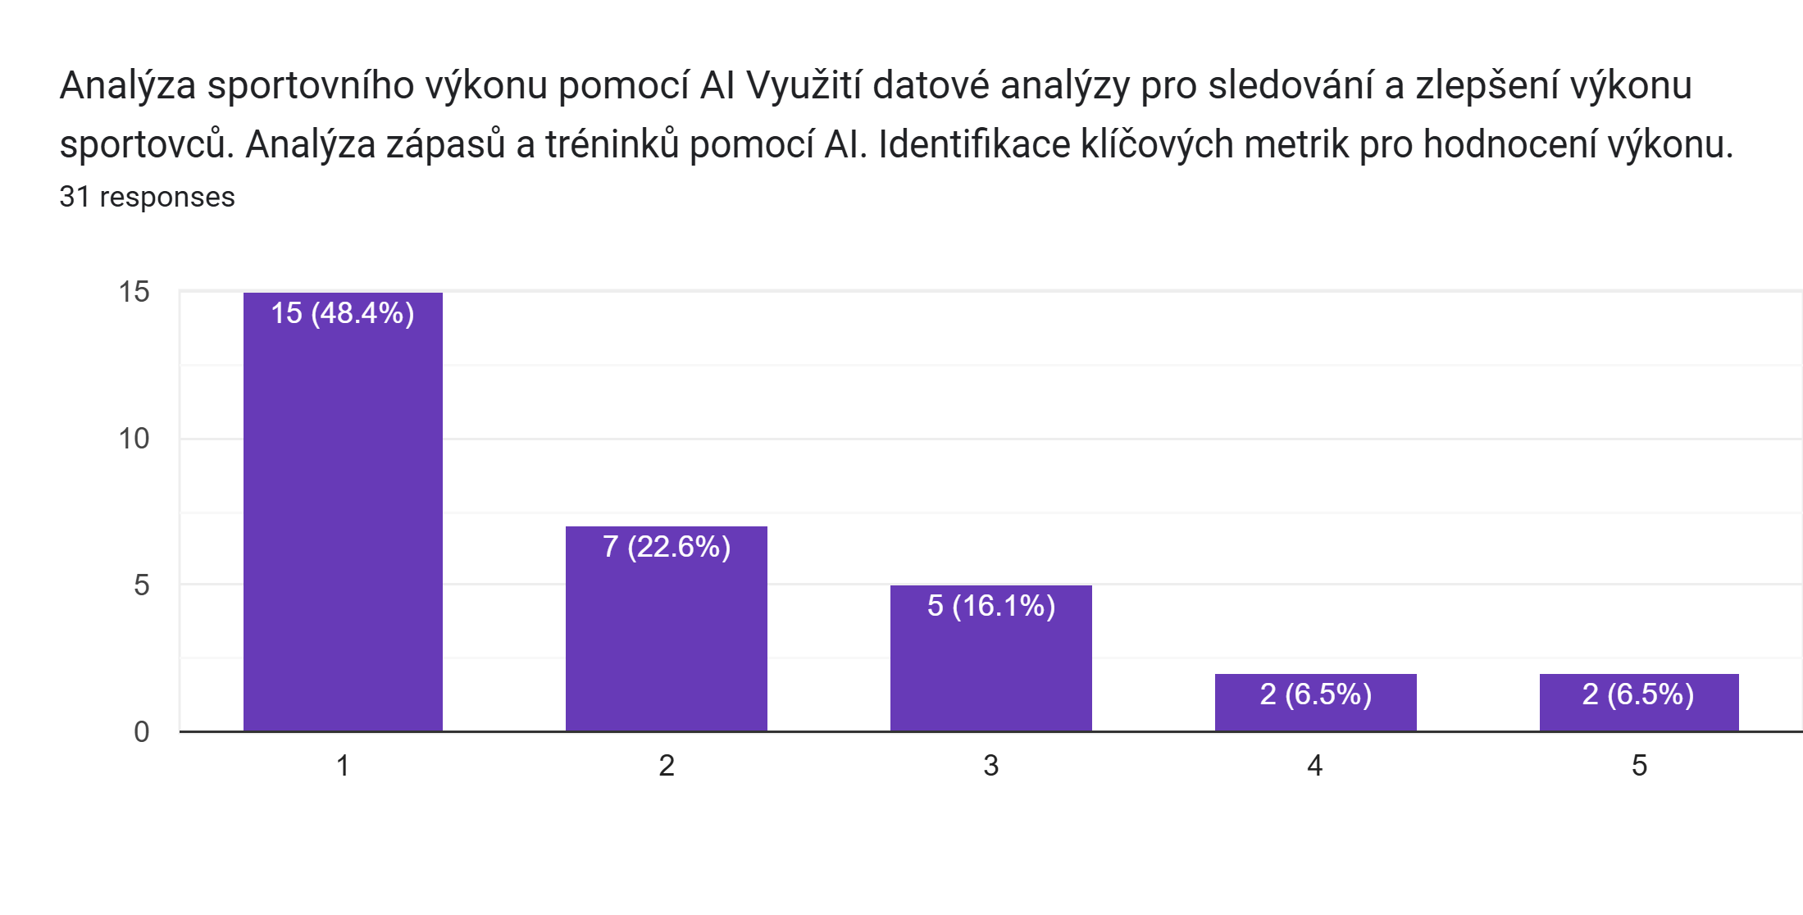
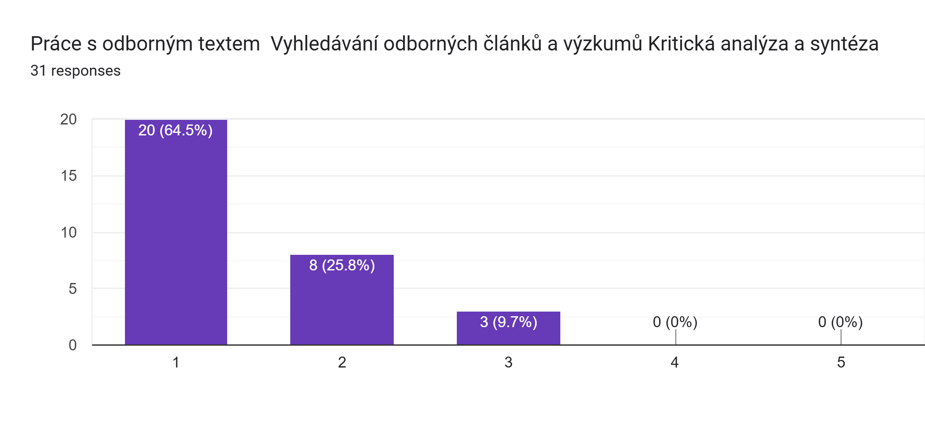
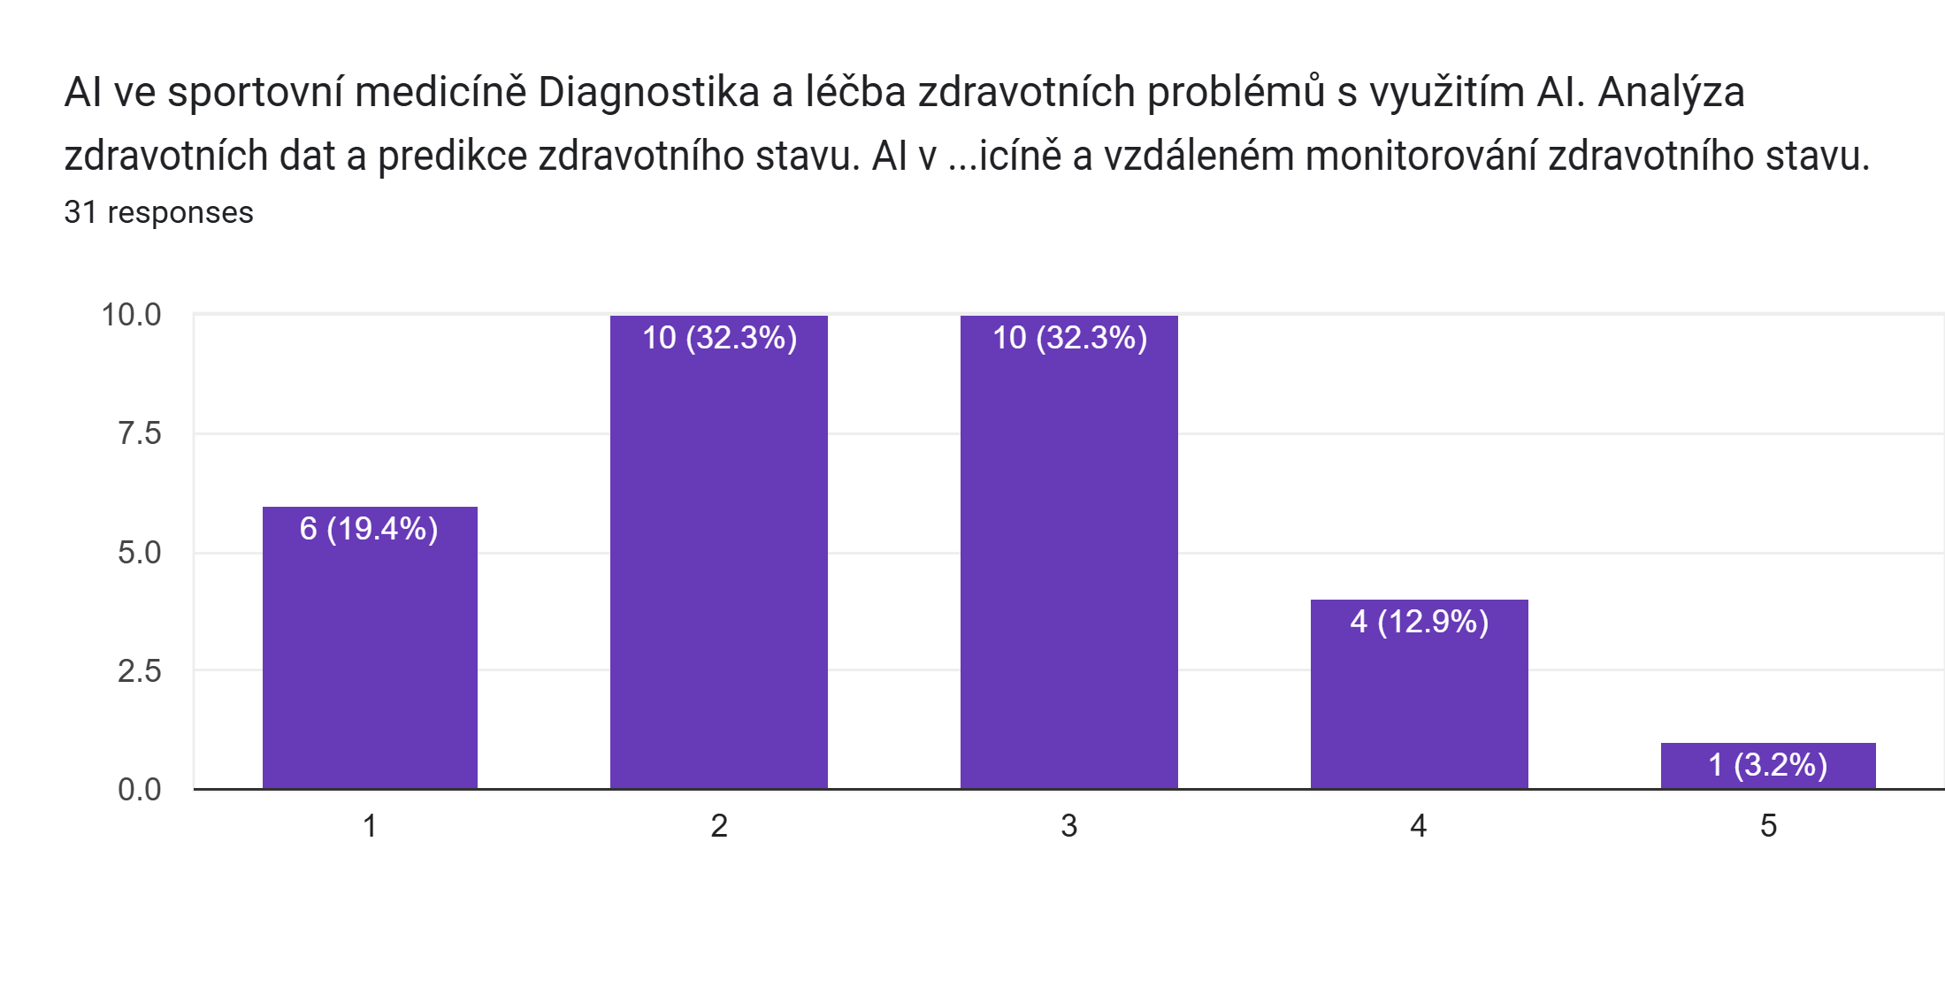
Analýza požadavků
odpovědi zpracovány od 18 sportovních organizací

Slide 9
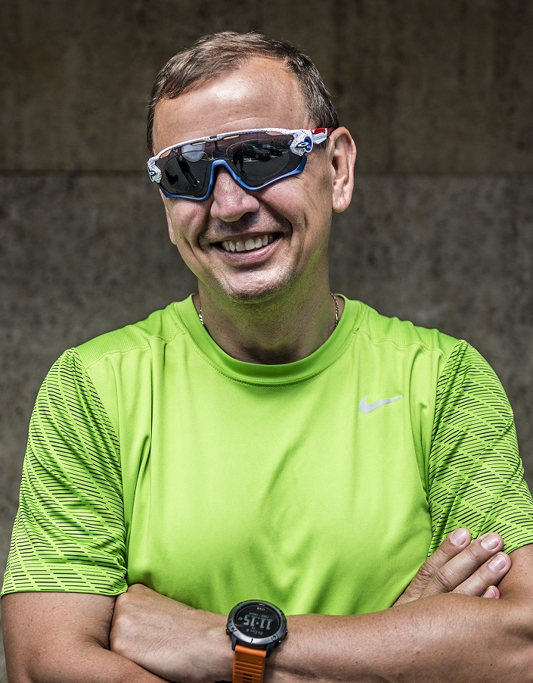
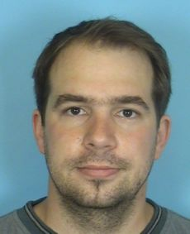
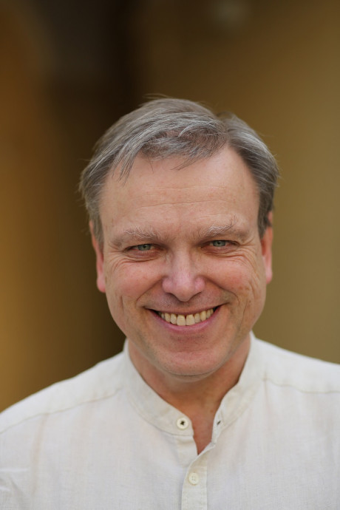
Vědecko-výzkumná podpora české reprezentace
Čestmír Štuka
Libor Vítek
Petr Zeman
Realizační tým vzdělávacího programu
Kateřina Kašparová
Antonín Procházka

Slide 10
Celkem cca 160 účastníků/28 sportů

Slide 11
Vědecko-výzkumná podpora české reprezentace
Okruh C
Okruh C → vytvořit Metodický AI asistent, který bude přizpůsoben dle preferencí prioritních sportů a s ohledem na vývoj AI v budoucnosti.
Výstupem projektu bude specializovaná aplikace, jež bude sloužit jako virtuální konzultant, který poskytuje odborné a zároveň srozumitelné odpovědi na specifické otázky z oblasti vrcholového sportu.
Primárním cílem aplikace tak bude s využitím globálního LLM AI a vložených oborových dat a publikací poskytování odpovědí a výstupů na dotazy a zadání specifických otázek z oblasti vrcholového sportu.

Slide 12
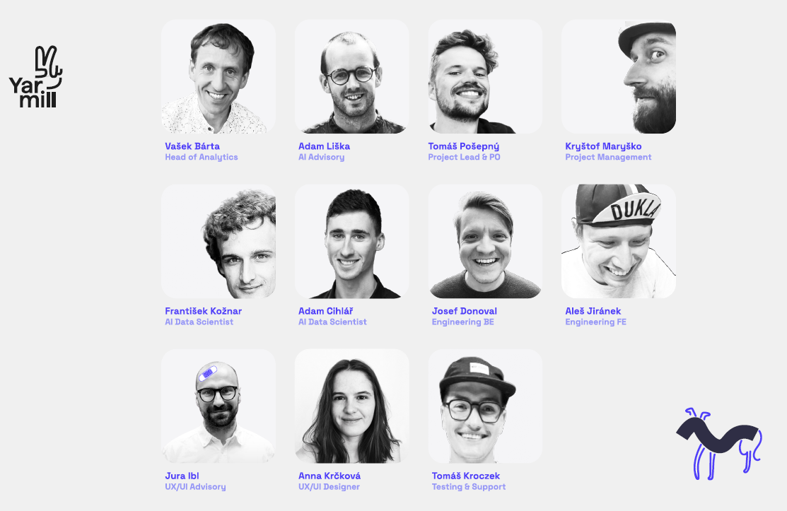
Realizační tým AI metodický asistent

Slide 13
Harmonogram projektu
Fáze | Milník |  | Výstup
F1 | M1 | D1 | Vytvoření instance Yarmilla
 |  | D1.1 | Vytvoření a základní setup instance Yarmilla (cov.yarmill.com)
 |  | D2 | Analýza, Specifikace a Design modulu Metodická knihovna
 |  | D2.1 | Analýza a specifikace
 |  | D2.2 | Návrh architektury
 |  | D2.3 | Příprava infrastruktury
 |  | D3 | Modul Metodická knihovna - inicializace knihovny
 |  | D3.1 | Návrh metadatového modelu
 |  | D3.2 | Návrh workflow, design mechanizmů kontroly datové kvality, metodické pokyny
 |  | D3.3 | Rozhraní pro iniciální nahrání sdílených publikací (pdf a docx formáty)
 |  | D3.4 | Přehled publikací v knihovně
 |  | D3.5 | Základní detail publikace
 | M2 | D4 | Modul Metodická knihovna - dotazování v1
 |  | D4.1 | Dotazování nad knihovnou (ala chat, strukturovaný text)
 |  | D4.2 | Logování dotazů a odpovědí
 |  | D4.3 | Feedback na odpovědi (OK/NOK)
 |  | D4.4 | Zdrojování
 |  | D4.5 | Předpřipravené otázky (hardcoded)
 |  | D4.6 | AI summary u detailu publikace

Slide 14
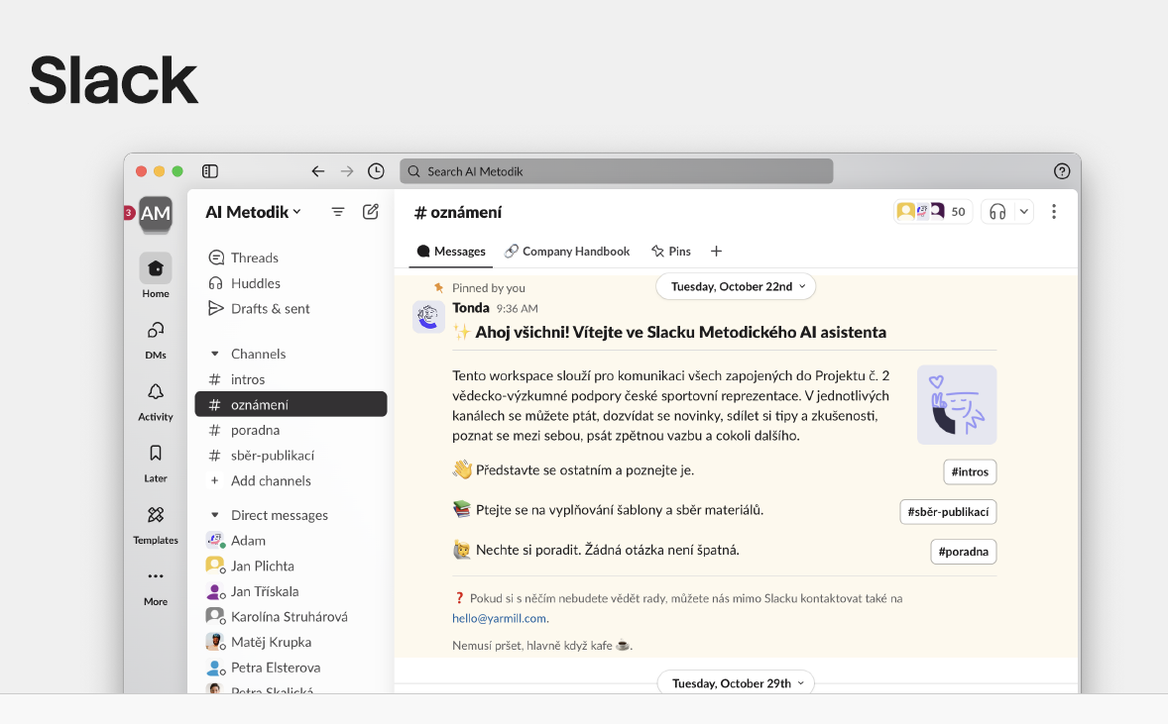
Vytvoření sítě metodiků svazů
50 metodiků – garantů projektu za jednotlivé sporty/svazy

Slide 15
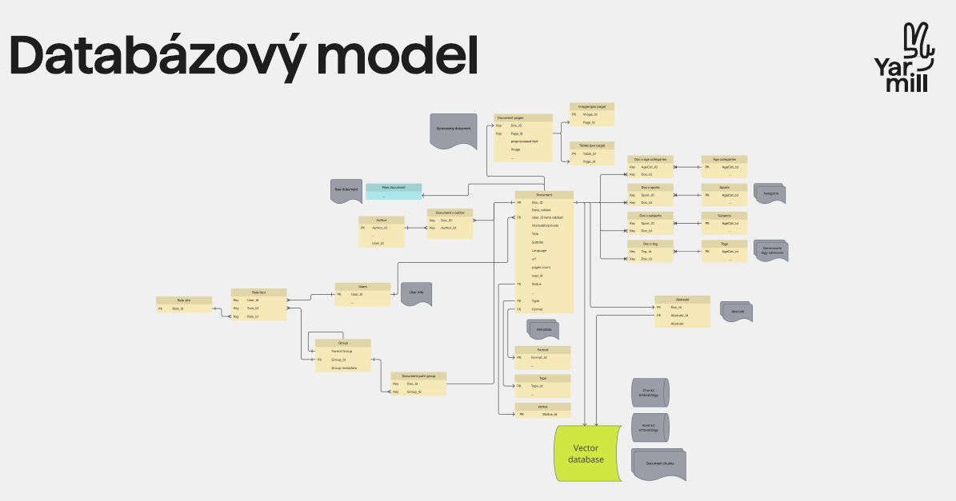
Technické řešení

Slide 16
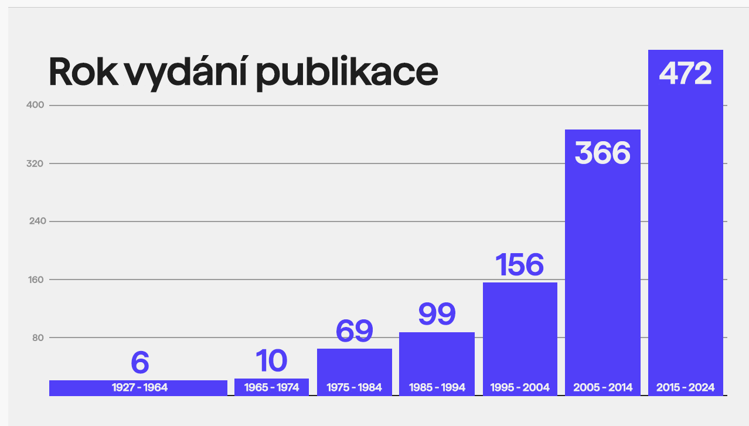
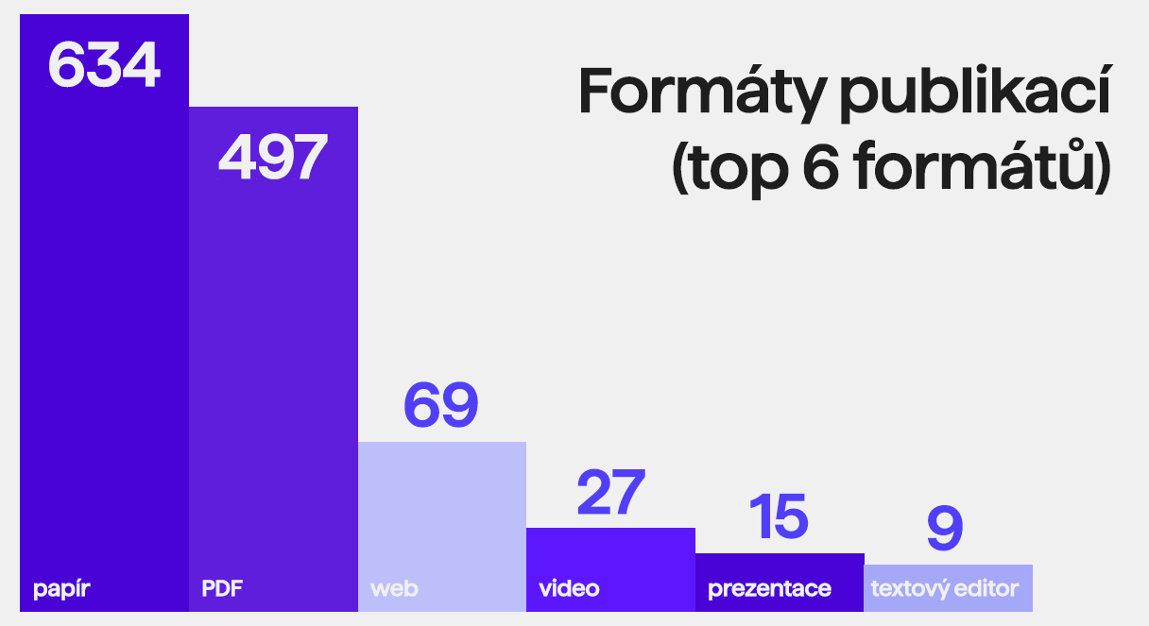
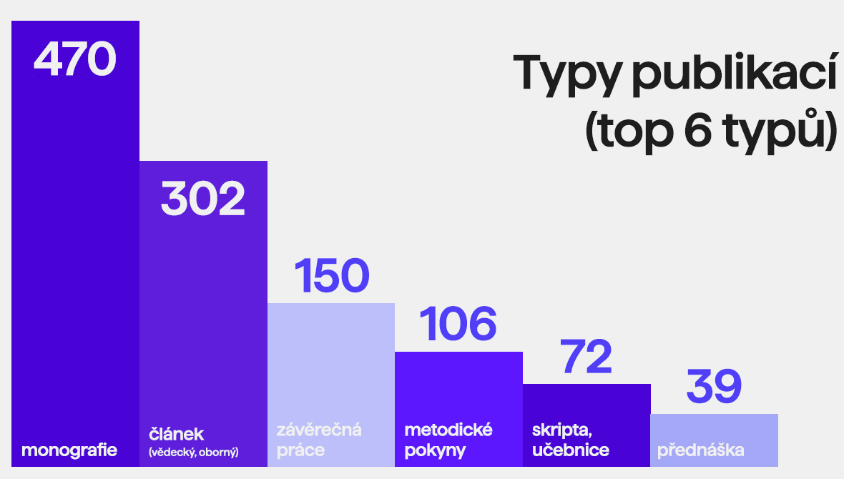

Slide 17
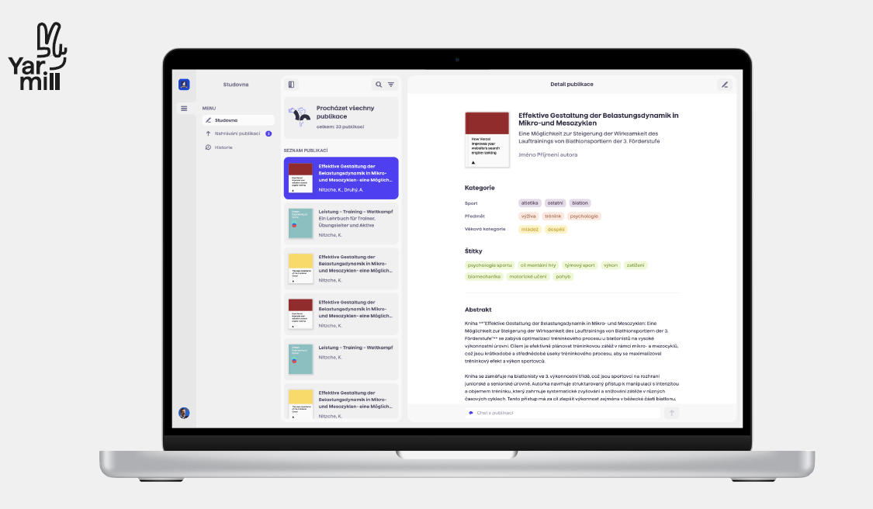
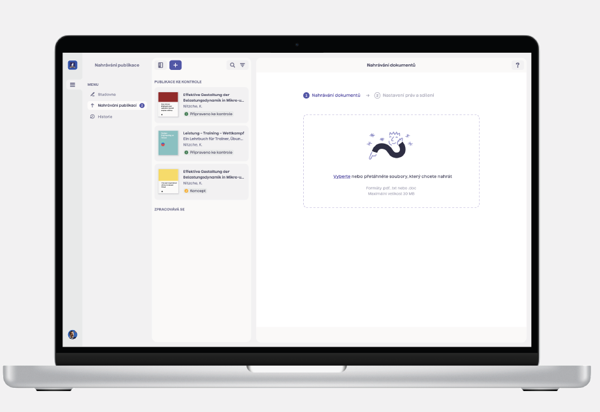
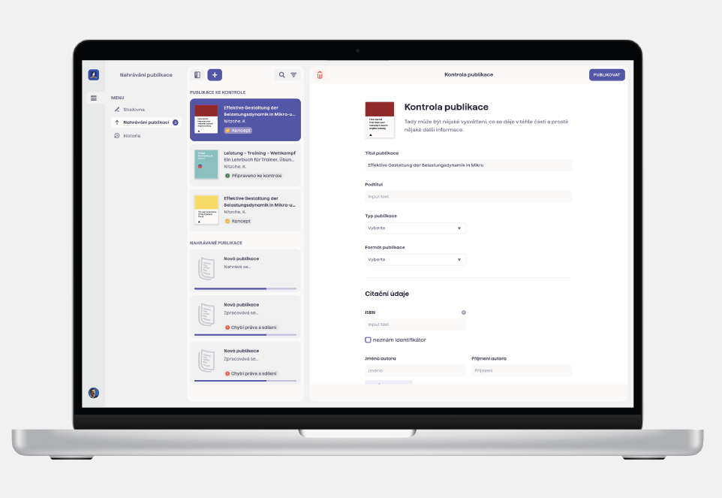
Grafický návrh rozhraní pro nahrávání dokumentů

Slide 18
Budoucnost projektu 2025+
Vzdělávání v oblasti AI
Beta tým pro testování Metodika AI
Metodická podpora v rámci zaškolení do aplikace pro zástupce všech prioritních sportů
Rozšíření funkcí Metodika AI

Slide 19
Vědecko-výzkumná podpora české reprezentace
Děkuji za pozornost!

